Slide 1
Ordinær generalforsamling 9. maj 2014
Rengøring
- Fokus på kvalitet
4. maj 2015
Notes:
Talenoter:

Slide 2
Lidt om SBA
Arbejdsgiver- og erhvervsorganisation – er end del af DI
140 medlemsvirksomheder
SBA’s medlemsvirksomheder leverer bl.a.:
Rengøring og vinduespolering
Ejendomsservice
Catering
Facility management
Skadeservice
Indenfor rengøring og vinduespolering organiserer SBA mere end 90 pct. af lønsummen
Primært B2B – både private og offentlige virksomheder som kunder

Slide 3
Servicenormen
Obligatorisk godkendelsesordning for alle medlemsvirksomheder
Manglende opfyldelse af Servicenormens krav medfører eksklusion fra SBA
Fungerer som en certificeringsordning med løbende udvikling af kravene
Medlemsvirksomhederne skal forny deres godkendelse en gang årligt
Medlemsvirksomhederne auditeres af Dansk Standard

Slide 4
Hvad indeholder Servicenormen?
1)
2)
3)
4)
5)
6)
7)
Krav til økonomiske attester
Krav til håndtering af miljøforhold
Krav til håndtering af arbejdsmiljø, herunder arbejdsmiljøledelses-system.
En række krav vedrørende personalepolitik, herunder retningslinjer for uniformering og/eller legitimation, fravær og integration.
Krav vedrørende uddannelse af medarbejdere
Krav vedrørende kvalitet, herunder;
Styr på leverancen af de aftalte serviceydelser gennem løbende måling, vurdering og opfølgning på de leverede ydelser.
Der kræves et eget systemet til kvalitetskontrol samt krav om styring af kvalitetsarbejdet
Omfattende krav vedrørende brug af underleverandører

Slide 5
Der er en grænse for alt – også prisen for kvalitetsrengøring

Slide 6
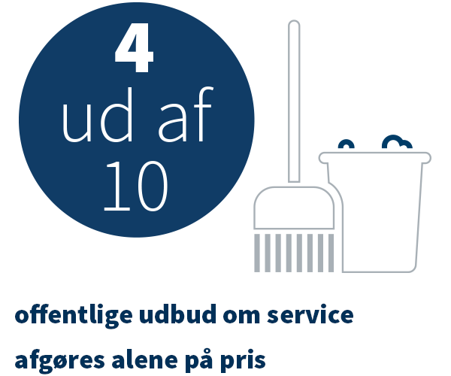
Serviceopgaver afgøres på pris
Kilde:
DI, 2014
Opgørelse alle
offentlige udbud
…offentlige udbud om service afgøres alene på pris

Slide 7
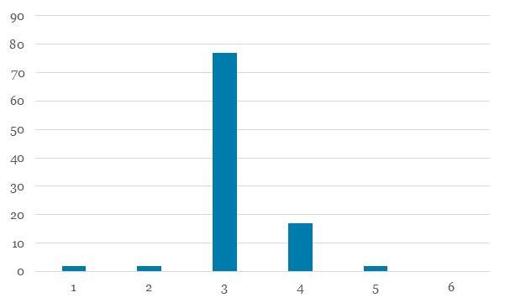
Sådan mener kommunalpolitikere
at udbud burde afgøres
77%
17%
2%
2%
2%
Kilde: SBA, 2014
Rundspørge til 175 byråds-
medlemmer fra økonomi-
udvalg i 80 kommuner
Udelukkende på pris
Hovedsageligt på kvalitet
Både på pris og kvalitet
Udelukkende på kvalitet
Hovedsageligt på pris

Slide 8
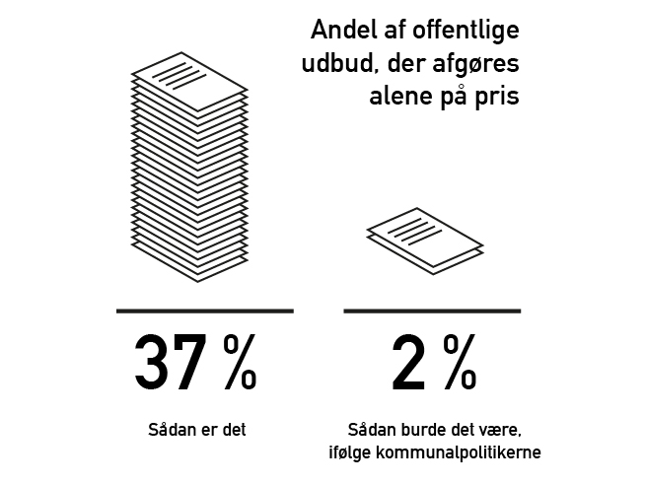
Kommunalpolitikere glemmer ønsket om kvalitet, når opgaver udbydes

Slide 9
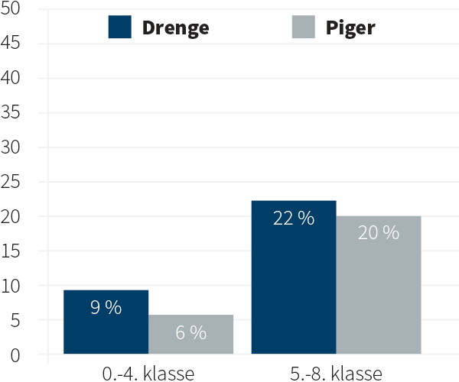
Andel af elever der ikke går på toilettet på skolen
Kilde:
Statens Institut for Folkesundhed
SDU, 2012

Slide 10
Som leverandører af rengøring til landets kommuner har SBA’s medlemsvirksomheder en klar opfordring til kommunerne:
”Stil krav til kvaliteten”
Uanset om opgaverne løses af private leverandører eller kommune er der behov for, at politikere og andre beslutningstagere sætter ekstra fokus på kvalitet.

Slide 11
Tre konkrete forslag fra SBA
SBA opfordrer de ansvarlige politikere og beslutningstagere til at:
1. Stille krav til både kvalitet og pris
2. Gøre det tydeligt hvad forholdet er mellem kvalitet og pris
3. Måle på kvaliteten

Slide 12
Kampagnens elementer
Direkte henvendelse til politikere
Halvsides annoncer i store dagblade
Digitale annoncer
Debatindlæg i nationalt medie og regionale medier

Slide 13
Direkte henvendelse til politikere
Centralt budskab til alle borgmestre, kommunaldirektører, regionsrådsformænd, regionsdirektører samt politiske ordførerer, Kommunernes Landsforening m.fl.
Debatoplæg, med fakta
Gimmick

Slide 14
Landsdækkende annoncer

Slide 15
www.servicenormen.dk

